Slide 1
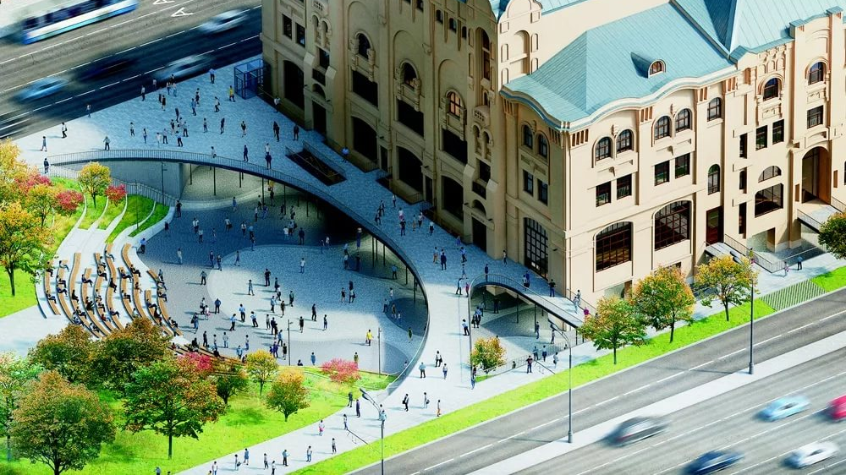
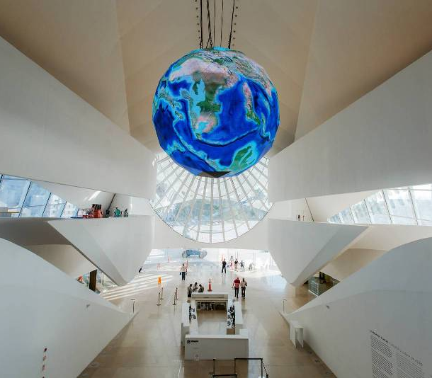
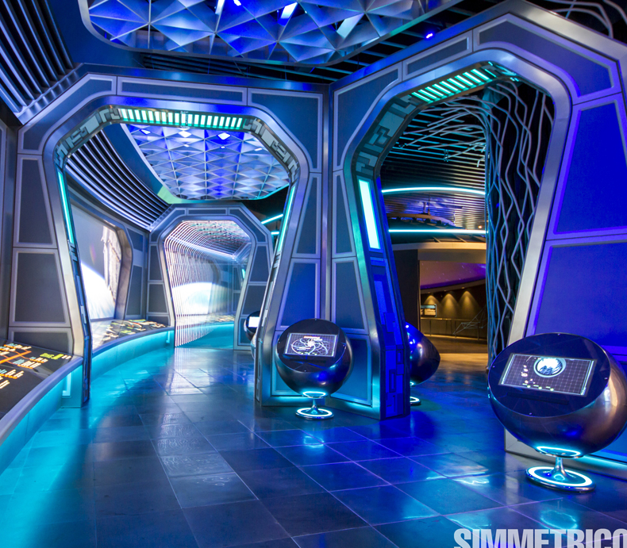
Хотите узнать как будет выглядеть музей будущего в Москве? Приходите на защиту проекта «Политехнический музей: прошлое, настоящее, будущее»

